Slide 1
ДОСТИЖЕНИЯ ПЕДАГОГОВ ЦЕНТРА «ТОЧКА РОСТА»

Slide 2
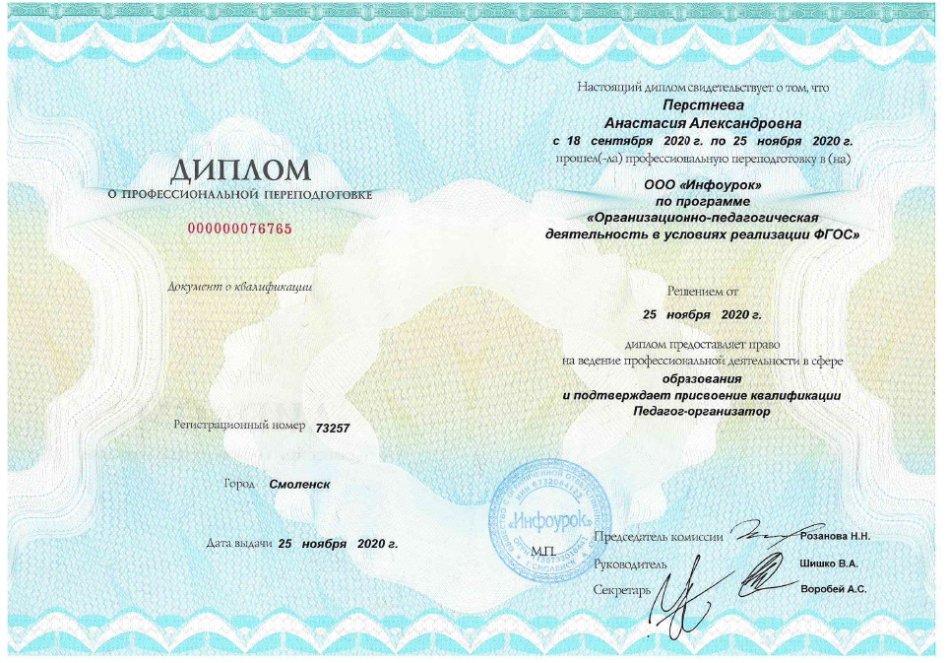

Slide 4
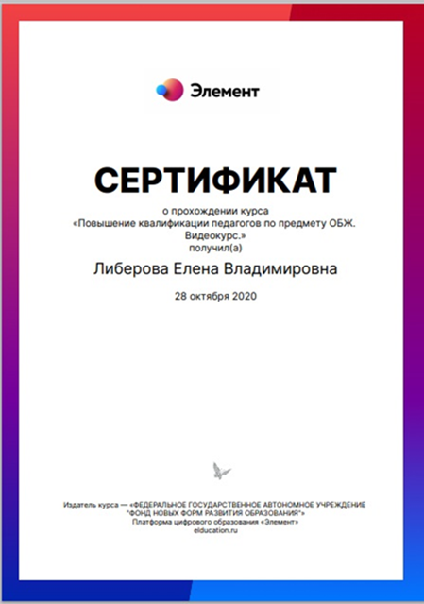

Slide 5
